Slide 1
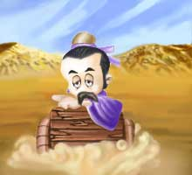
南辕北辙

Slide 2
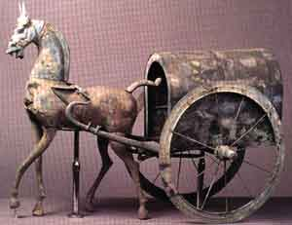

Slide 3
辕

Slide 4
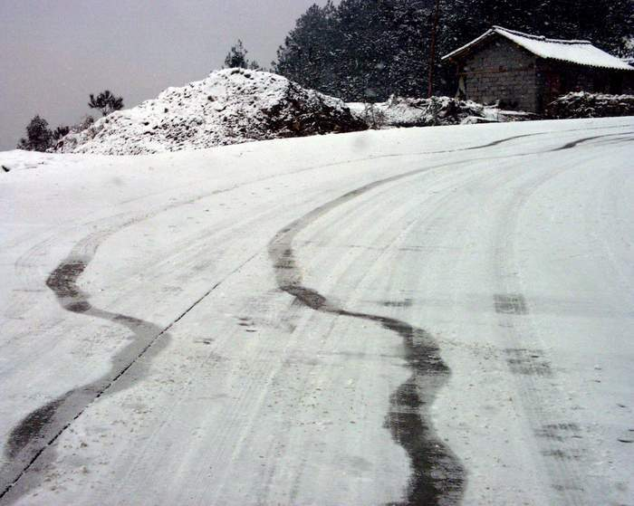

Slide 5
辙

Slide 6
南辕北辙

Slide 7
南辕北辙 季梁 行驶
应该 奔驰 没关系
旅费 诚恳 固执己见
担心 车夫 驾车

Slide 8
奔
驰

Slide 9
固
执

Slide 10
奔
驰
固
执

Slide 11
季梁不解地问：“你去楚国应该往南
走，怎么反而向北奔驰呢？”
朋友说：“不怕，我的马好。”
季梁告诉他：“马虽然好，可这不是
去出国的路。”
朋友回答：“没关系，我的旅费多。”
季梁再次诚恳地说：“旅费再多，向
北走，无论如何也到不了出国。”
朋友却固执己见：“你不用担心，我
的车夫驾车技术非常高。”

Slide 12
那个人和他的朋友进行了几次对话？每次分别告诉我们什么？
目的地：楚国
往北走的理由是：
1、马跑得快
2、车夫是个好把式
3、盘缠多

Slide 13
季梁不解地问：“你去楚
国应该往南走，怎么反而向
北奔驰呢？”
朋友说：“不怕，我的马好。”

Slide 14
季梁告诉他：“马虽然好，可这不是去楚国的路。”
朋友回答：“没关系，我
的旅费多。”

Slide 15
季梁再次诚恳地说：“旅费再多，向北走，无论如何也到不了楚国。”
朋友却固执己见：“你不用担心，我的车夫驾车技术非常高。”

Slide 16
他能到得了楚国吗？
楚国在南边，他硬要往北边走，他的马越好，赶车的本领越大，盘缠带得越多，走得越远，就越到不了楚国。

Slide 17
车上的朋友不明白，方向
错了，马好、旅费多、车夫技
术高，这几个条件越好，他离
要去的楚国就会越远。

Slide 18
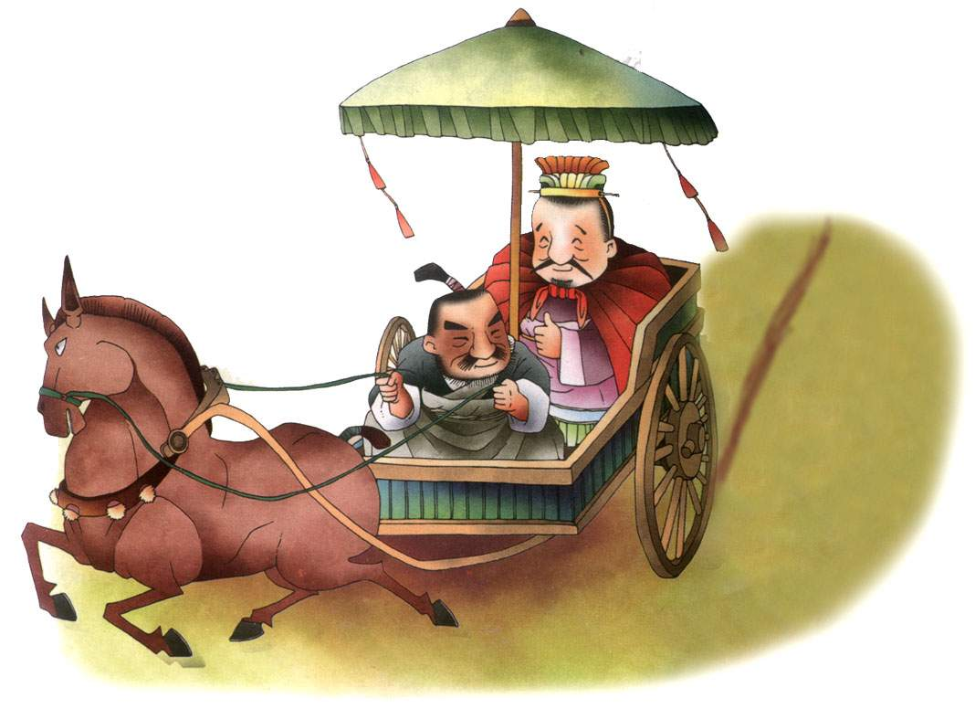
他以后会怎么样呢？
你受到什么启发？

Slide 19
我明白了：
方向错了，永远也到不了目的地。

Slide 20
1、季梁还会怎样劝朋友？
2、朋友在北行的途中还会遇到
什么事？

Slide 21
战国后期，一度称雄天下的魏国国力渐衰，可是国君魏安厘王仍想出兵攻伐赵国。季梁劝他说：“我在太行山下遇到一个赶着车向北走的人，告诉我说：‘我要去楚国。'我问他：‘你要去楚国，为什么要向北呢？'他说：'我的马好。'我说：'您的马虽然好，但这不是去楚国的路啊！'他又说：'我的路费很充足。'我说：‘你的路费虽然多，但这不是去楚国的路啊！'他又说：'给我驾车的人本领很高。'他不知道方向错了，赶路的条件越好，离楚国的距离就会越远。现在大王动不动就想称霸诸侯，办什么事都想取得天下的信任，依仗自己国家强大，军队精锐，而去攻打邯郸，想扩展地盘抬高声威，岂不知您这样的行动越多，距离统一天下为王的目标就越远，这正像要去楚国却向北走的行为一样啊！" 魏安厘王听了这一席话，深感季梁给他点明了重要的道理，便决心停止伐赵。

Slide 22
今者臣来，见人于太行，方北面而持其驾，告臣曰：“我欲之楚。”臣曰：“君之楚，将奚为北面？”曰：“吾马良。”臣曰：“马虽良，此非楚之路也。”曰：“吾用多。”臣曰：“用虽多，此非楚之路也。”曰：“吾御者善。”此数者愈善，而离楚愈远耳。

Slide 23
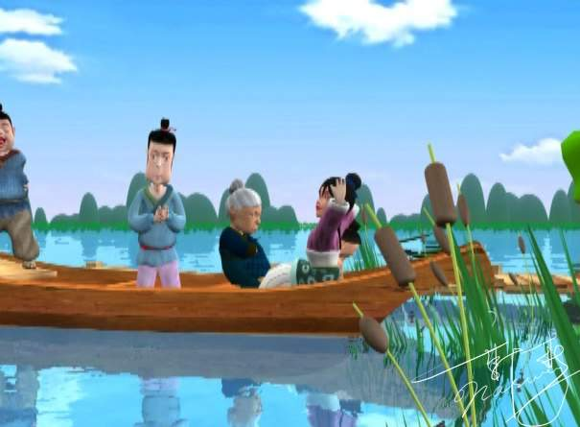
刻舟求剑

Slide 24

愚公移山

Slide 25
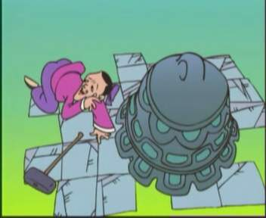
掩耳盗铃

Slide 26
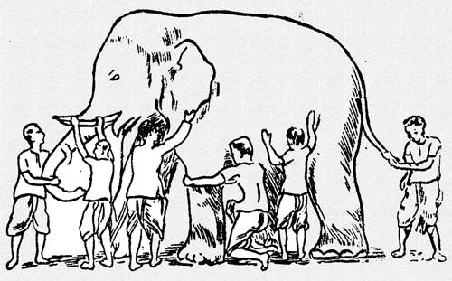
盲人摸象

Slide 27
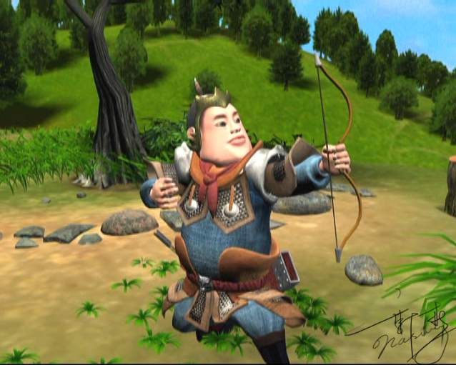
惊弓之鸟

Slide 28
中国寓言故事中的沧海一粟
开卷有益 百发百中 捕风捉影 必恭必敬
百感交集 杯弓蛇影 不寒而栗 不合时宜
不自量力 别开生面 伯乐相马 班门弄斧
白面书生 八面威风 拔苗助长 背水一战
半途而废 抱薪救火 标新立异 不学无术
百丈竿头 不知所云 宾至如归 草船借箭
乘风破浪 才高八斗 沧海桑田 草菅人命
草木皆兵 程门立雪 长驱直入 车水马龙

